Slide 1
Графы знаний:
Вселенная STARWARS
Веденичев Дмитрий
Дзятко Леонид

Slide 2
Предметная область и задача
Предметная область:
Вселенная Звездных Войн
Задача:
Разработка графа знаний для упорядочивания информации о персонажах, планетах, расах, организациях и их взаимоотношениях друг с другом.
Для кого:
Людей интересующихся Звездными Войнами

Slide 3
Источники данных
Wookieepedia
https://starwars.fandom.com/wiki
Удобные таблички для извлечения информации
Существует wiki dump
Официальный сайт StarWars
https://www.starwars.com/
Менее удобен для парсинга

Slide 4
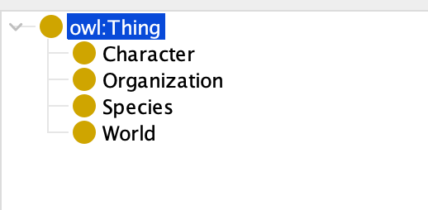
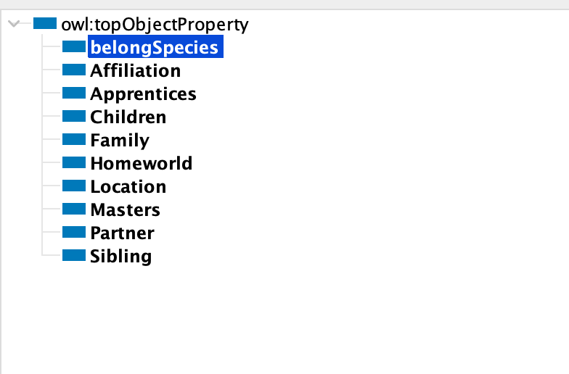
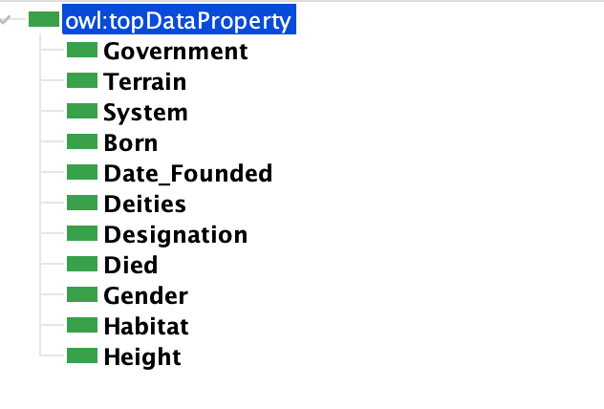
Верхнеуровневая Онтология

Slide 5
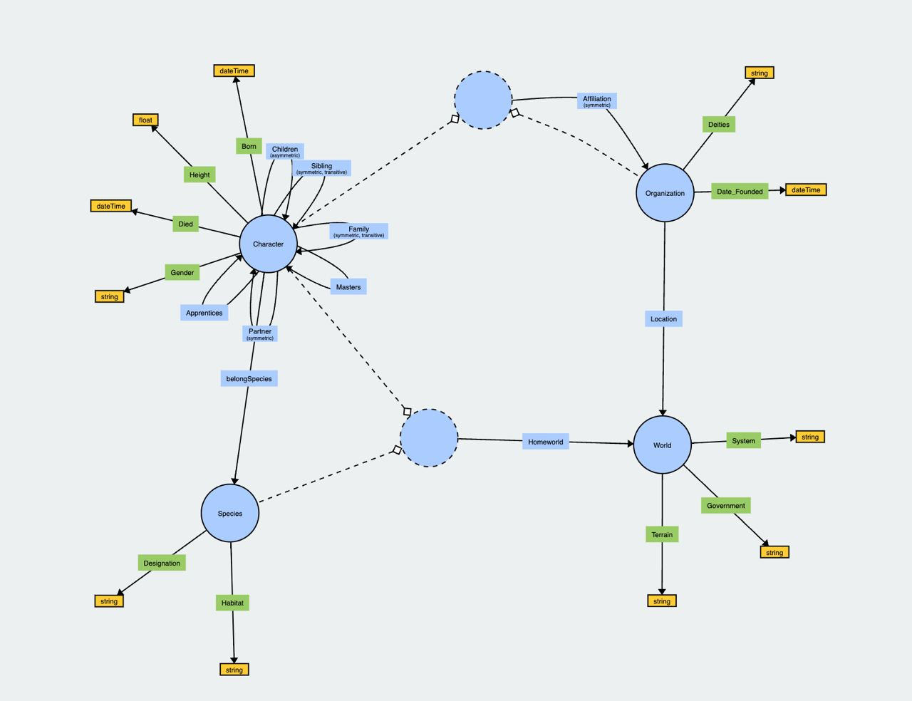
Верхнеуровневая Онтология

Slide 6
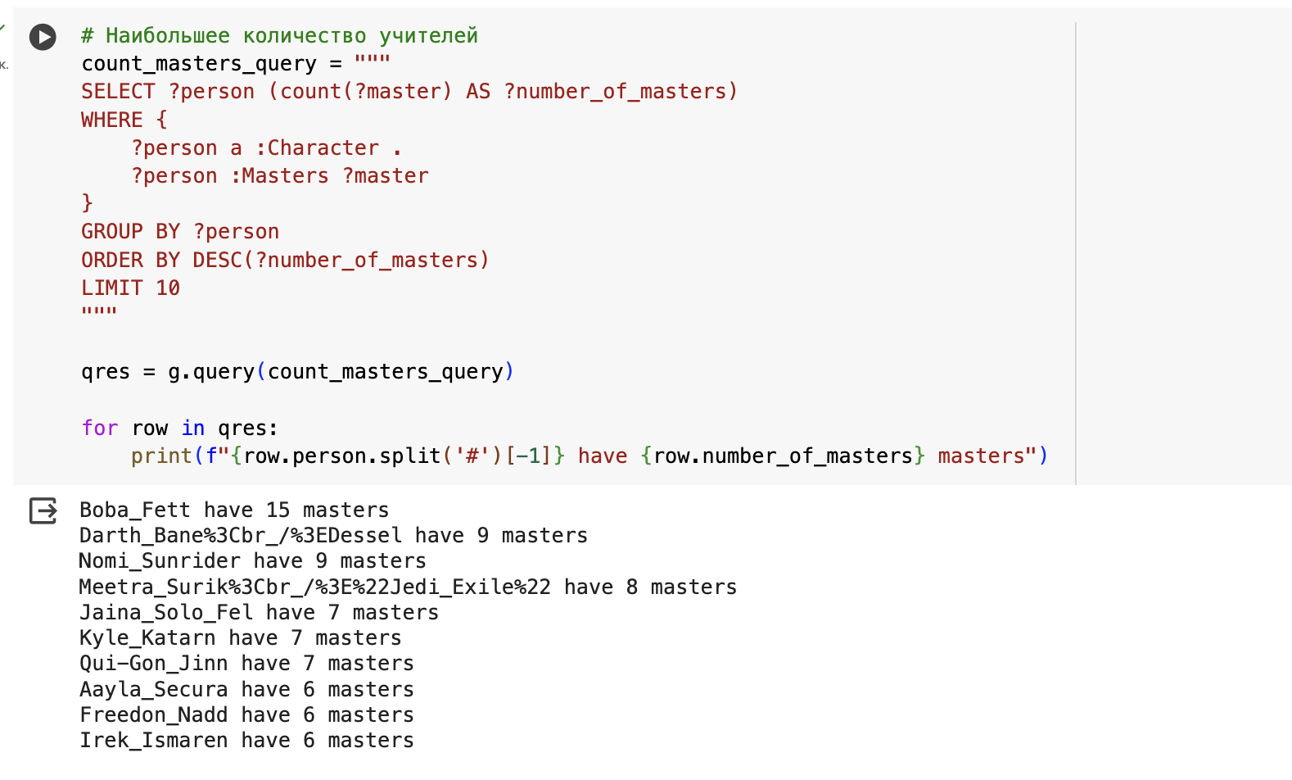
Запросы к графу

Slide 7
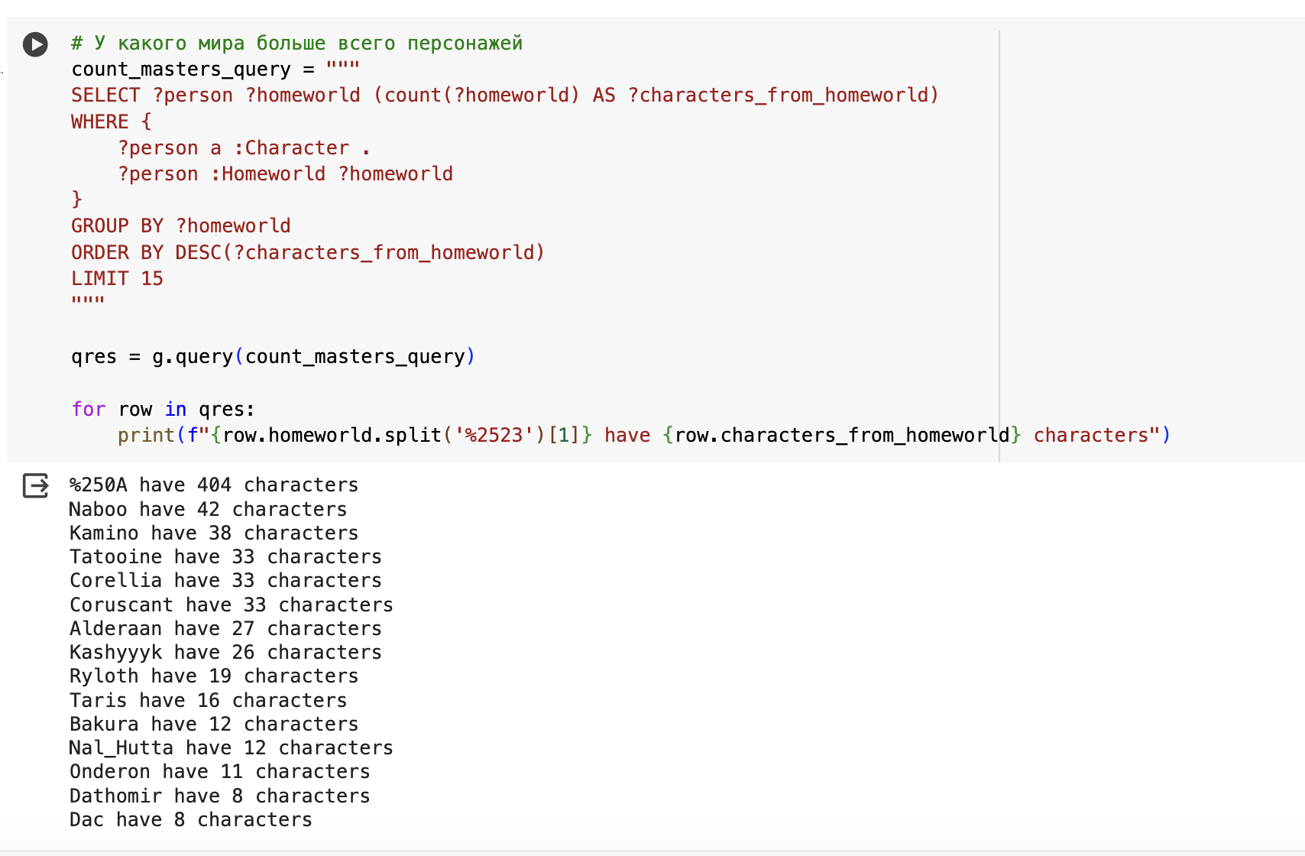
Запросы к графу

Slide 8
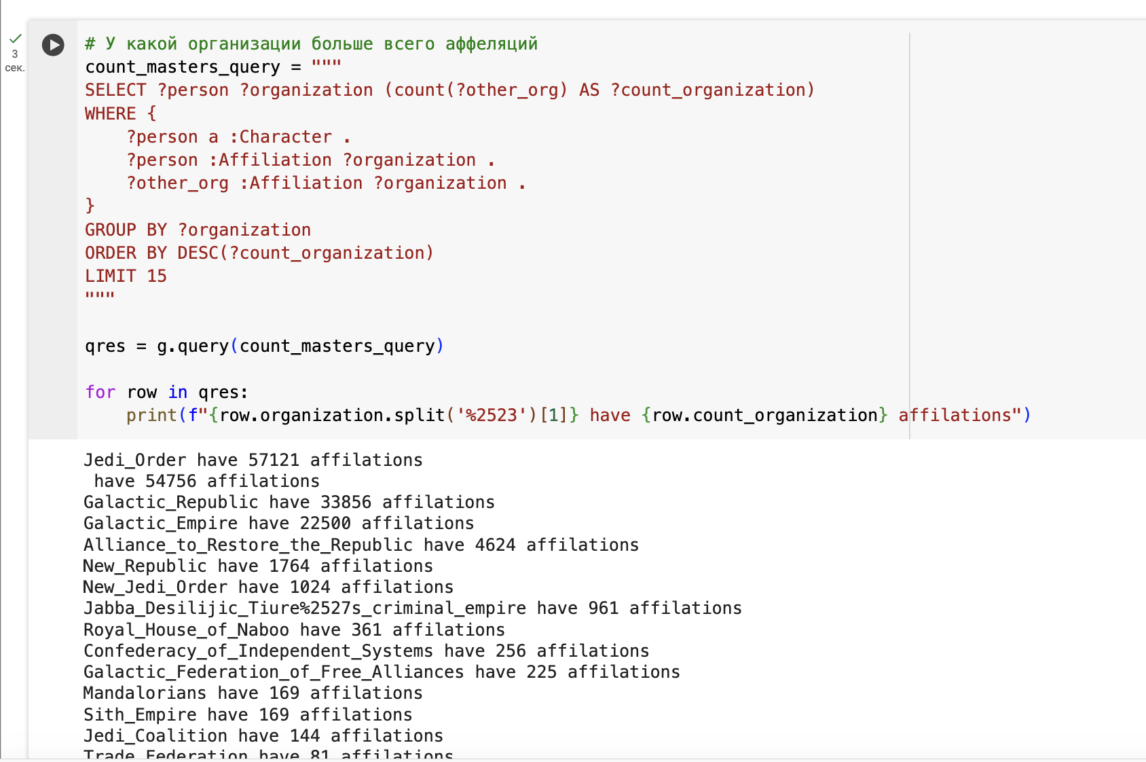
Запросы к графу

Slide 9
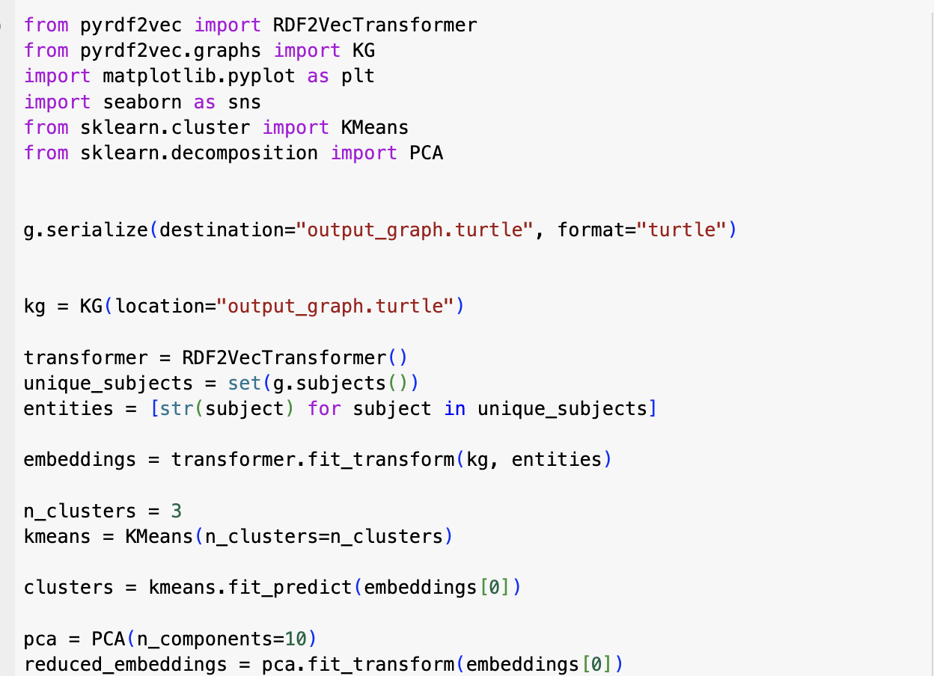
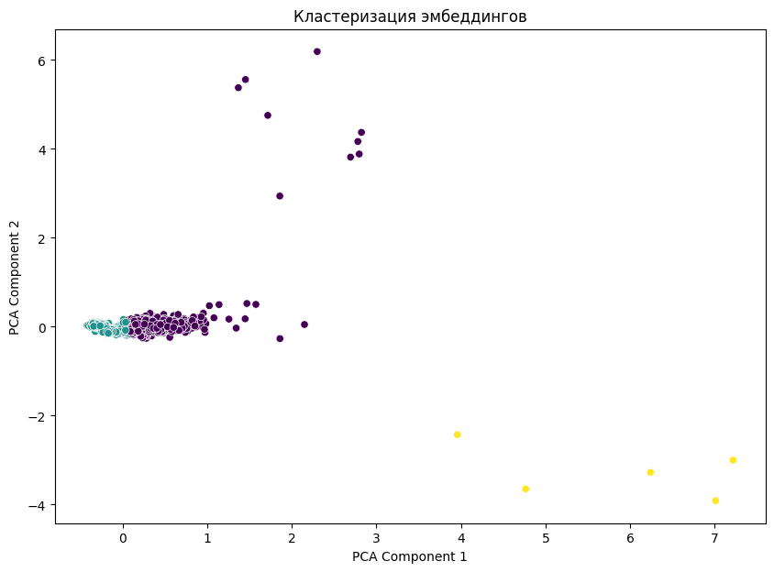
Построение эмбеддингов

